Slide 1
Escuela Normal de Educación Preescolar.
Licenciatura en educación preescolar
Ciclo escolar 2020-2021
Asignatura: Tutoría
Titular del curso: Karla Griselda García Pimentel
Título del trabajo: Tutoría de Pares
Línea de acción 2: MI AUTONOMÍA Y MI AUTOESTIMA
Propósito: Al término del tema, el estudiante podrá identificar sus emociones para reforzar rasgos de su personalidad. Lo anterior para fortalecer su autoestima, conocer sus límites, poseer una buena salud psicológica y transmitir una visión positiva de la vida.
Sofía Abisai García Murillo #6
Rosa Edith Valdés Constante #19
Fernanda Merary Ruiz Bocanegra #17
Semestre: 3° Sección:”B”
Saltillo, Coahuila. Diciembre del 2020

Slide 2
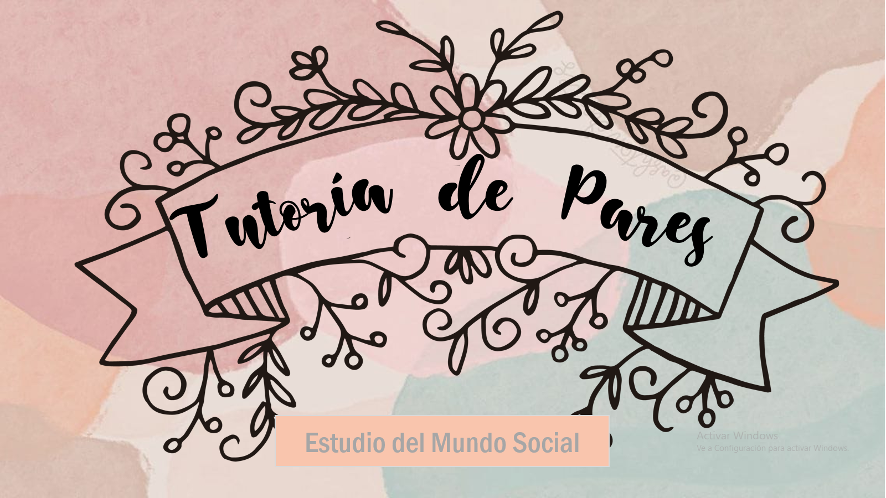

Slide 3
PREGUNTAS:
¿Qué implica el desarrollo social de los niños?
La convivencia que tiene con la sociedad que les rodea al igual que su relación y comprensión con la comunidad.
¿Qué son las capacidades sociales?
Son conductas destinadas a conseguir un objetivo, defender nuestros derechos, ser asertivos en la expresión de nuestras emociones y deseos; y nos sirven para desempeñarnos adecuadamente ante los demás.
¿Por qué son importantes los valores y las normas?
Las normas nos sirven para tener límites y los valores para comprender y ayudar a los demás, la fusión de estos dos conceptos son meramente necesarios para una convivencia sana y respetuosa entre las personas
¿Cómo es la socialización en preescolar?
A traves de la convivencia de los niños con las demás personas, juegos y también podría ser la imitación

Slide 4
¿Cuál es el papel de la familia en el proceso de socialización de los niños?
La familia influye mucho en este proceso, ya que depende de ellos los valores y los límites que le inculquen para tratar a las demás personas al igual que su comportamiento porque lo toman como ejemplo y pueden llegar a imitarlo.
¿Qué influencia tiene la educación preescolar para promover la socialización de los niños?
El objetivo en la educación preescolar es enseñar para la vida, lo cual lleva consigo el aprendizaje de valores y aparte durante esta, por medio de los campos de formación académica y áreas de desarrollo personal y social, se logra introducir a los niños hacia la sociedad.
¿De qué manera los niños preescolares reconocen el parentesco o el grado de cercanía que puede establecer en las interacciones con las personas que le rodean?
La diferencian por el tipo de interacción que se tiene con la persona y los diferentes escenarios en los que se presenta
¿Cómo distinguen los niños las conductas apropiadas de las que no lo son y qué los motiva a aceptar unas y rechazar otras?
Según las reglas y las normas que les inculquen sus familiares, los niños pueden definir qué es lo que está bien de lo que está mal y ayudan a reforzar esto en su vida cotidiana en diversas situaciones

